Slide 1

Projet informatique de parcours
Elevator Pitch
COSMOPOLI’TSE
RICARD Anthony
LEANG Sebastien
LI Shule
BOU ZOGHEIB Diane
Client : Mme Frederique Laforest
Expert méthode : Mr Christophe Arnaud
Expert technique : Mr Syed Gillani

Slide 2
SOMMAIRE
I ) Le projet
II ) La conception du projet
Diagramme des classes du projet
Eléments techniques
III ) Organisation et gestion de l’équipe
Mode de fonctionnement
Outils utilisés
Répartition des tâches
IV ) Démonstration
V ) Retour sur notre expérience

Slide 3
Le projet
Rechercher des personnes selon leurs compétences
Faire de nouvelles expertises
Esprit de compétition
Dave
Chasseur de têtes
Alice
Développeur confirmé
Rédaction de questions
STACKOVERFLOW
Etudier les groupes d’utilisateurs
Follow experts
Bob
Développeur débutant
Charlie
Chercheur
Follow topics
Etudier les questions

Slide 4
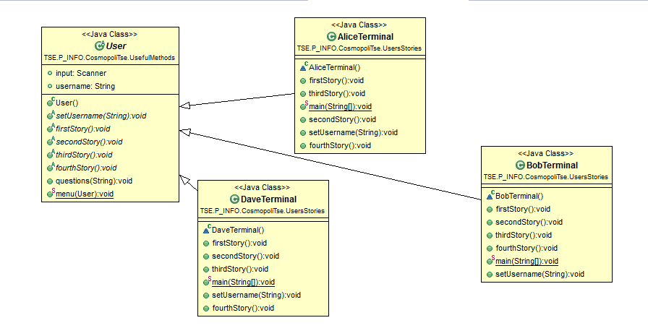

Slide 5
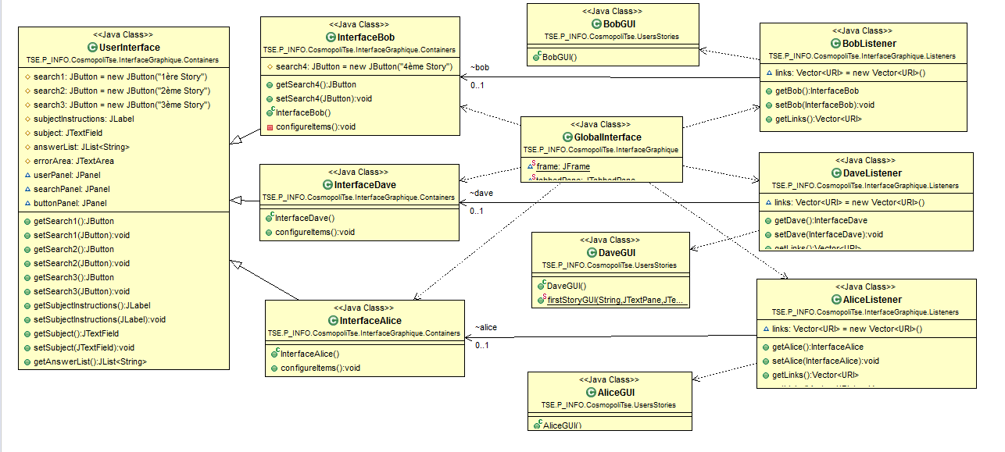
La conception du projet : diagramme des classes

Slide 6

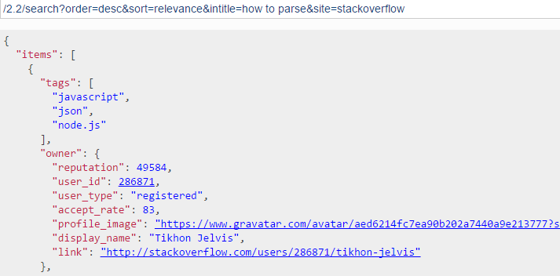
Eléments techniques
Utilisation de l’API StackExchange
Méthodes
Utilisation d’une clé pour application
Dépassement du nombre de requêtes
Requêtes HTTP
Récupération de données
Décompression des données JSON ( réponses de l’API )

Slide 7
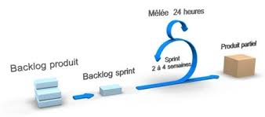





Organisation et gestion de l’équipe
Mode de fonctionnement : méthode Agile Scrum
Le Product Owner
Le scrum Master
L’équipe de développement
Outils utilisés
GitHub
Eclipse
Trello
Google Drive
Facebook

Slide 8
Organisation et gestion de l’équipe
Répartition des tâches
Avant la première rétrospective :
Division des tâches sur deux équipes
Après la rétrospective :
Répartition des stories sur chaque membre
Le scrum master a joué le rôle d’électron libre
Réunions de l’équipe après chaque rendez-vous client pour faire un point sur les tâches à faire et une rétrospective.
Livraisons :
Documents d’utilisation
Documents de conception
Documents de réalisation
.jar

Slide 9
Démonstration
Personae Bob, Dave et Alice

Slide 10
Retour sur notre expérience
Conclusion

